Slide 1

КОРПОРАТИВТІК АДАЛДЫҚТЫҢ «ЖЕТІ ЖАРҒЫСЫ»
Мүдделер қақтығысын реттеу саясатындағы негізгі өзгерістерге шолу
(2025 жылғы стандарт)
«ҚТЖ» ҰК» АҚ жаңа талаптарын еншілес ұйымдарға бейімдеу.
Заң бірлігі - Компаниялар тобының бірлігі.

Slide 2

УАҚЫТ ТАЛАБЫ: ЖАҢА СТАНДАРТТАР (2025)
Жаһандық бағдар
Адалдық қағидаты
Ортақ мақсат
Саясат ҚР СТ ISO 37001:2025 («Парақорлыққа қарсы менеджмент жүйелері») және ISO 37301:2021 талаптарына сай жаңартылды.
Серіктестермен қарым-қатынаста тәртіптік қатынастардан барынша адалдық пен ниеттестікке көшеміз (Саясаттың 5-тармағы).
Ережелерді сақтау ғана емес, бүкіл Компаниялар тобының іскерлік беделін қорғау.

Slide 3
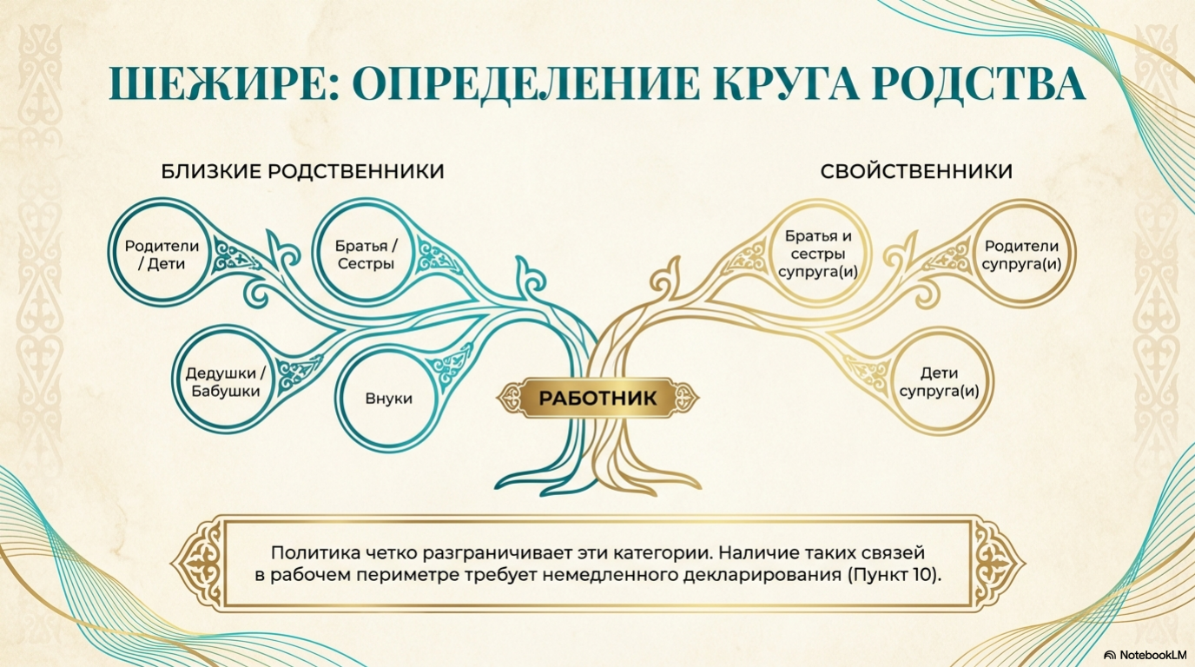
ШЕЖІРЕ: ТУЫСТЫҚ АЯСЫН АЙҚЫНДАУ
ЖАҚЫН ТУЫСТАР
ЖЕКЖАТТАР
Ата-аналар /
балалар
Аға-інілер /
әпке-сіңлілер
Жұбайының
аға-інілері мен
әпке-сіңлілері
Жұбайының
ата-аналары
Аталар /
әжелер
Жұбайының
балалары
Немерелер
ҚЫЗМЕТКЕР
Саясат бұл санаттарды нақты ажыратады. Жұмыс орнында мұндай
байланыстардың болуы дереу декларациялауды талап етеді (10-тармақ).

Slide 4
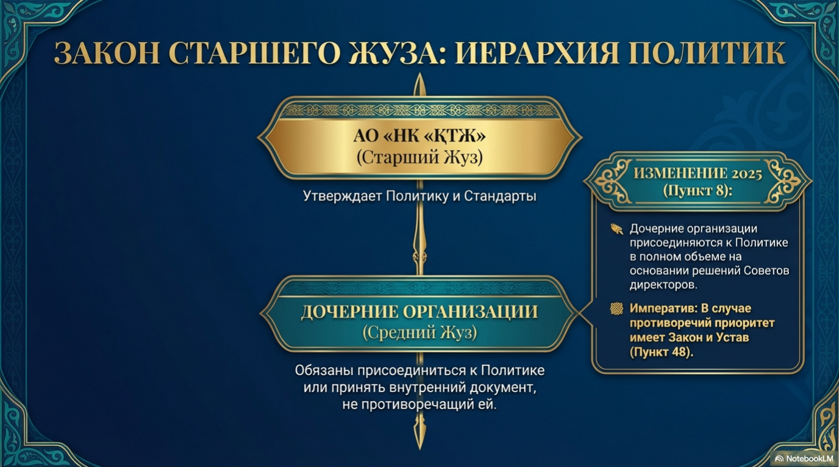
ҮЛКЕН ЖҮЗ ЗАҢЫ: САЯСАТТАР ИЕРАРХИЯСЫ
«ҚТЖ» ҰК» АҚ
(Үлкен жүз)
2025 ЖЫЛҒЫ ӨЗГЕРІС
(8-тармақ):
Саясат пен стандарттарды бекітеді
• Еншілес ұйымдар Директорлар кеңесінің шешімі негізінде Саясатқа толық көлемде қосылады.
• Императив: қайшылық болған жағдайда Заң мен Жарғы басымдыққа ие (48-тармақ).
ЕНШІЛЕС ҰЙЫМДАР
(Орта жүз)
Саясатқа қосылуға немесе оған қайшы келмейтін
ішкі құжат қабылдауға міндетті.

Slide 5
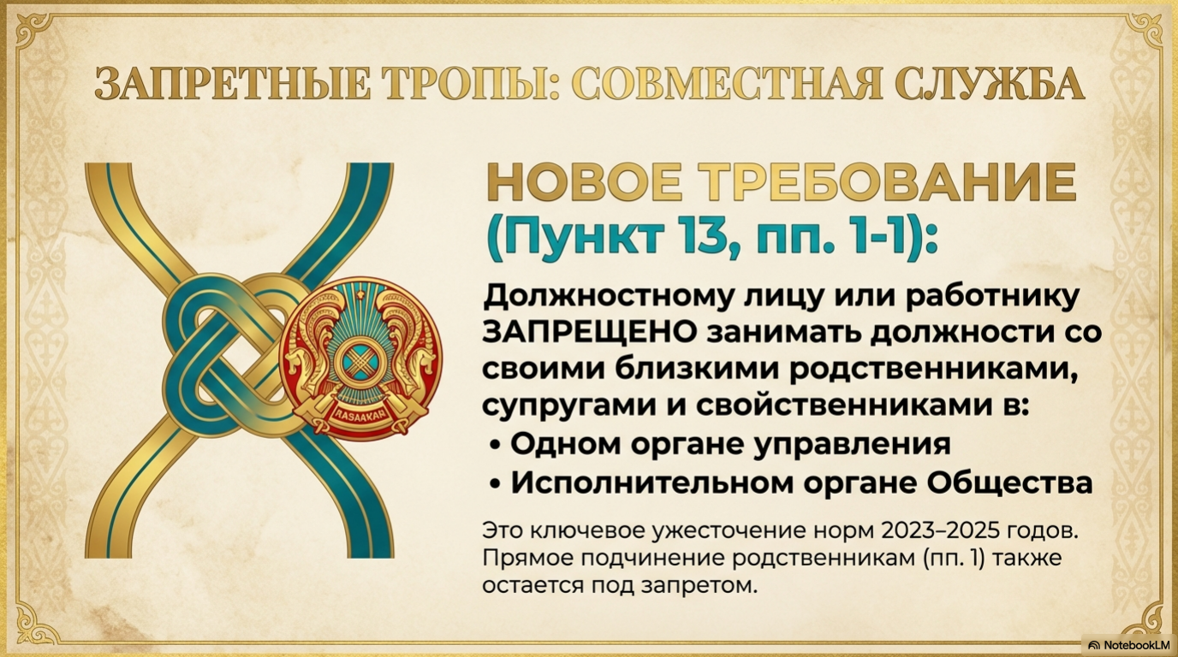
ТЫЙЫМ САЛЫНҒАН БАЙЛАНЫСТАР: БІРЛЕСІП ҚЫЗМЕТ ЕТУ
ЖАҢА ТАЛАП
(13-тармақ, 1-1-тармақша):
Лауазымды тұлғаға немесе қызметкерге өзінің жақын туыстарымен, жұбайымен және жекжаттарымен бірге:
• бір басқару органында
• Қоғамның атқарушы органында
лауазым атқаруға тыйым салынады.
Бұл 2023-2025 жылдардағы нормалардың маңызды қатаңдатылуы.
Туыстарға тікелей бағыныстылыққа да тыйым салынады.

Slide 6
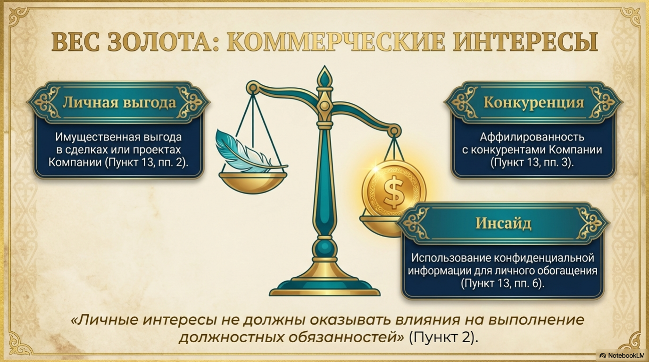
АЛТЫН ТАРАЗЫСЫ: КОММЕРЦИЯЛЫҚ МҮДДЕЛЕР
Жеке пайда
Бәсекелестік
Компанияның мәмілелері немесе жобаларындағы мүліктік пайда (13-тармақ, 2-тармақша).
Компания бәсекелестерімен үлестестік (13-тармақ, 3-тармақша).
Инсайд
Құпия ақпаратты жеке баю мақсатында пайдалану (13-тармақ, 6-тармақша).
«Жеке мүдделер лауазымдық міндеттердің орындалуына әсер етпеуге тиіс» (2-тармақ).

Slide 7
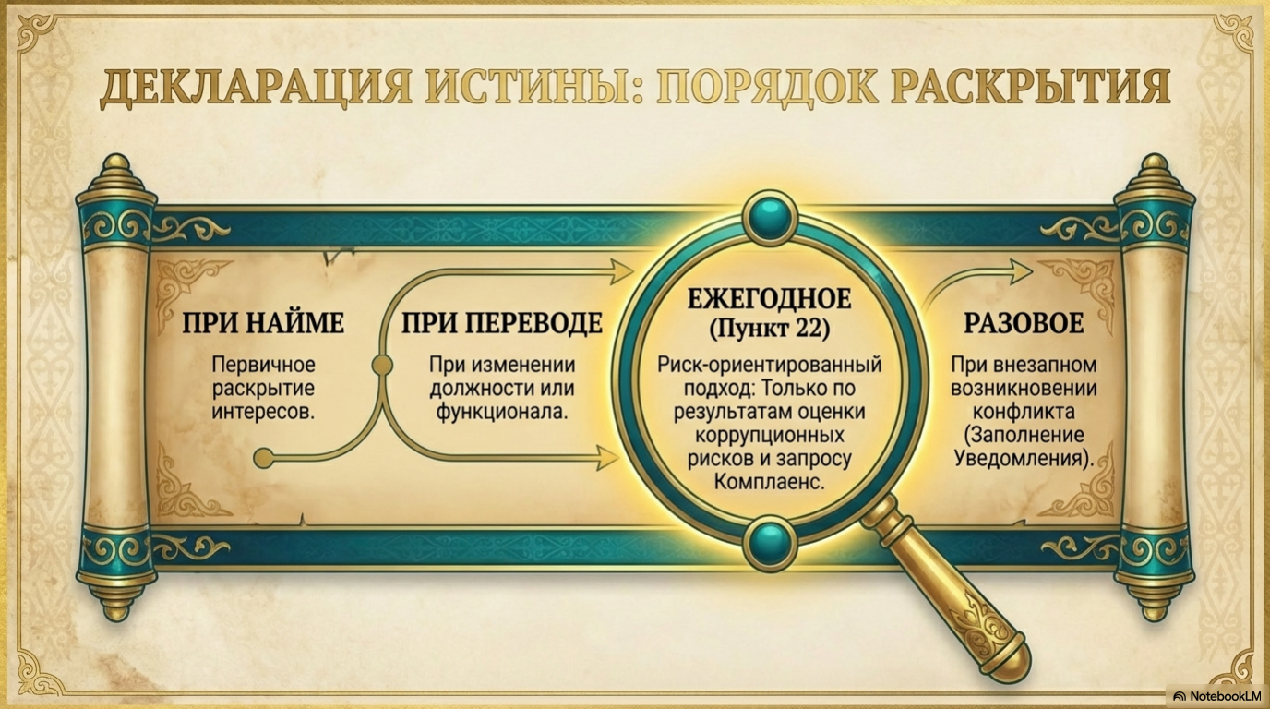
АДАЛДЫҚ ДЕКЛАРАЦИЯСЫ: АҚПАРАТТЫ АШУ ТӘРТІБІ
ЖЫЛ САЙЫН
(22-тармақ)
ЖҰМЫСҚА ҚАБЫЛДАУ КЕЗІНДЕ
АУЫСТЫРУ КЕЗІНДЕ
БІР ЖОЛҒЫ
Тәуекелге бағдарланған тәсіл: корпоративтік тәуекелдерді бағалау нәтижелері және Комплаенс сұрауы бойынша.
Мүдделер туралы бастапқы ақпаратты ашу.
Лауазым немесе функция өзгерген кезде.
Қақтығыс кенеттен туындағанда (хабарламаны толтыру).

Slide 8
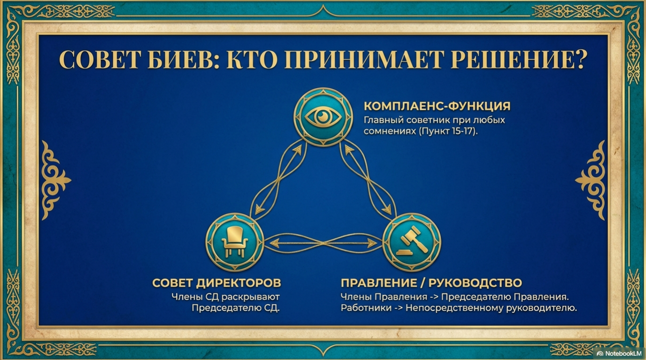
БИЛЕР КЕҢЕСІ: ШЕШІМДІ КІМ ҚАБЫЛДАЙДЫ?
КОМПЛАЕНС-ФУНКЦИЯ
Күмән туындаған кез келген жағдайда негізгі кеңесші (15-17-тармақтар).
ДИРЕКТОРЛАР КЕҢЕСІ
БАСҚАРМА / БАСШЫЛЫҚ
ДК мүшелері ақпаратты ДК Төрағасына ашады.
Басқарма мүшелері Басқарма Төрағасына,
қызметкерлер тікелей басшысына хабарлайды.

Slide 9

ҰЖЫМДЫҚ ШЕШІМНІҢ ДАНАЛЫҒЫ
Комплаенс-
функция
Корпоративтік
қауіпсіздік
КҮРДЕЛІ ЖАҒДАЙЛАР
(40-тармақ)
Басқарма Төрағасы жан-жақты талдау жасап, субъективтілікті болдырмау үшін Жұмыс тобын құра алады.
ЖҰМЫС
ТОБЫ
HR
(Персоналды басқару)
Заңдық
сүйемелдеу

Slide 10
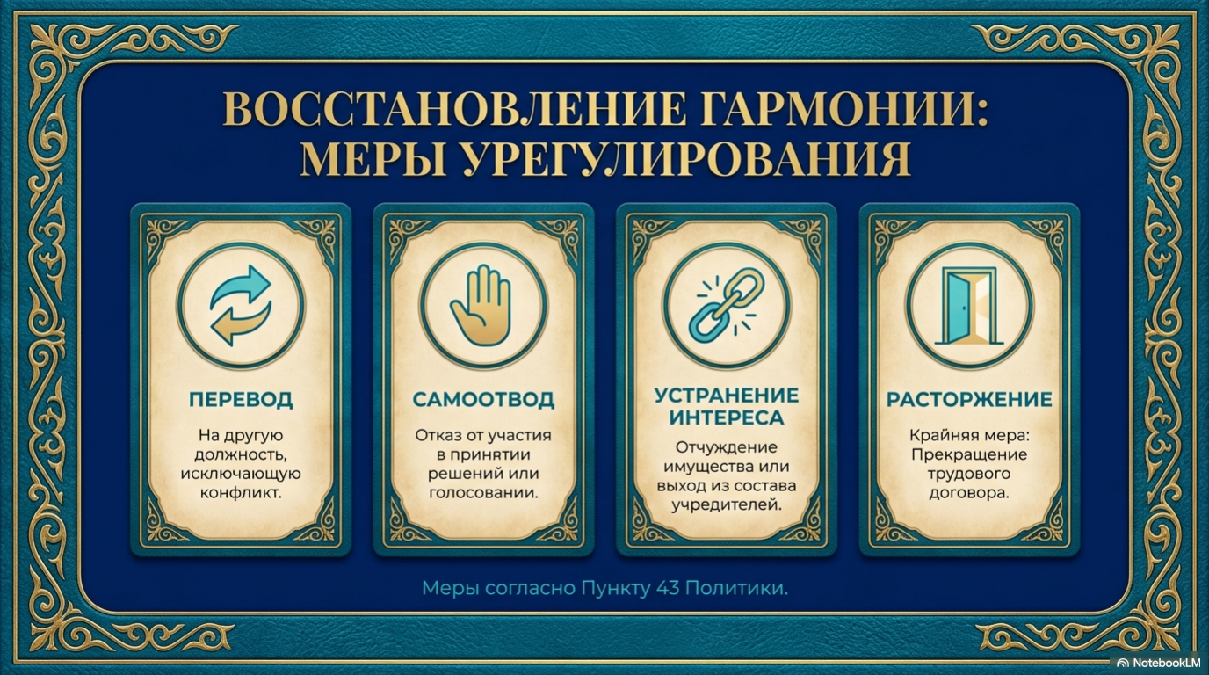
ҮЙЛЕСІМДІЛІКТІ ҚАЛПЫНА КЕЛТІРУ:
РЕТТЕУ ШАРАЛАРЫ
АУЫСТЫРУ
ӨЗІН-ӨЗІ ШЕТТЕТУ
МҮДДЕНІ ЖОЮ
БҰЗУ
Қақтығысты болдырмайтын басқа лауазымға.
Шешім қабылдауға немесе дауыс беруге қатысудан бас тарту.
Мүлікті иеліктен шығару немесе құрылтайшылар құрамынан шығу.
Соңғы шара: еңбек шартын тоқтату.
Саясаттың 43-тармағына сәйкес шаралар.

Slide 11
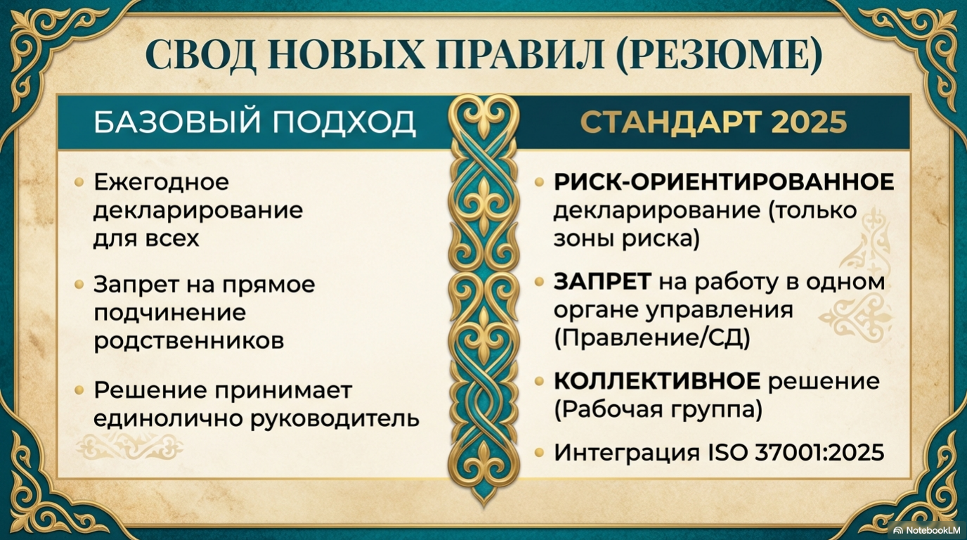
ЖАҢА ЕРЕЖЕЛЕР ЖИНАҒЫ (ТҮЙІН)
НЕГІЗГІ ТӘСІЛ
2025 СТАНДАРТЫ
• Барлығы үшін жыл сайынғы декларациялау
• Туыстардың тікелей бағынысына тыйым салу
• Шешімді басшы жеке қабылдайды
• Тәуекелге бағдарланған декларациялау
(тек тәуекел аймақтары)
• Бір басқару органында жұмыс істеуге тыйым салу
(Басқарма / ДК)
• Ұжымдық шешім (Жұмыс тобы)
• ISO 37001:2025 интеграциясы

Slide 12

АДАЛДЫҚ - БАБАЛАР МҰРАСЫ
«Адалдық - Саясаттың жай талабы емес,
ортақ ісіміздің өркендеуінің негізі».
МҮДДЕЛЕР ҚАҚТЫҒЫСЫ ТУЫНДАҒАНДА:
АҚПАРАТТЫ АШ. ТАЛҚЫЛА. РЕТТЕ.
«ҚТЖ» ҰК» АҚ саясаты негізінде әзірленді (2025).

